Slide 1
Русский народ
МОУ «СОШ с. Октябрьский Городок»
Составили учащиеся 9 класса
Руководитель : Логутова Валентина Васильевна
2014 год

Slide 2
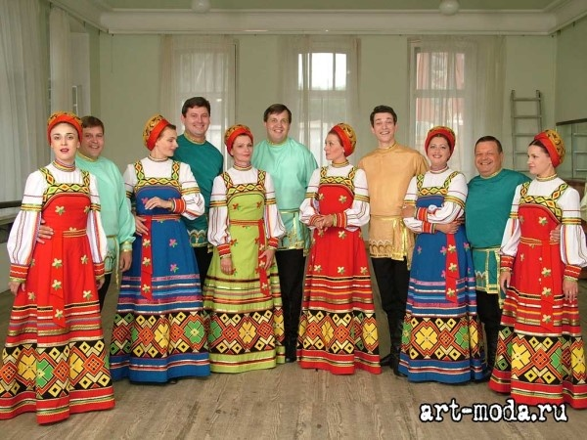
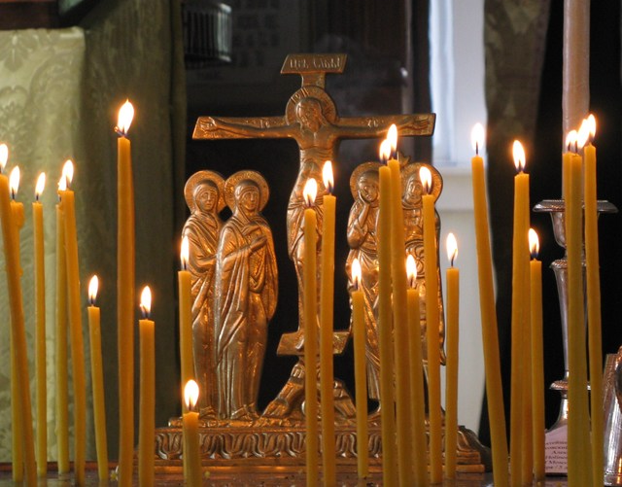
Крещение ребенка
Обряды и обычаи русского народа
Женитьба и свадьба
Похороны

Slide 3
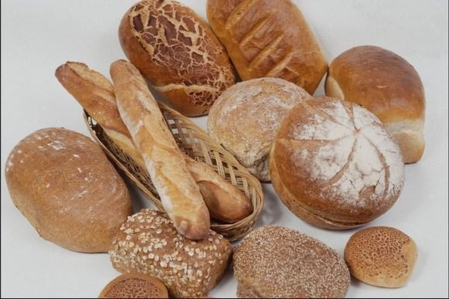
Национальная кухня
Для русской кулинарии характерно обилие выпечных изделий: всевозможных пирогов и пирожков, кулебяк, калачей, пышек, шанежек, расстегаев, оладий, блинов, сочней и др.

Slide 4
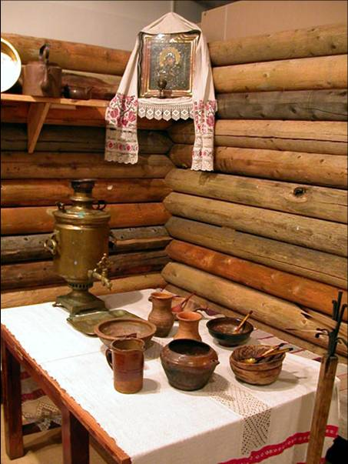
Изба- народное деревянное жилище России

Slide 5
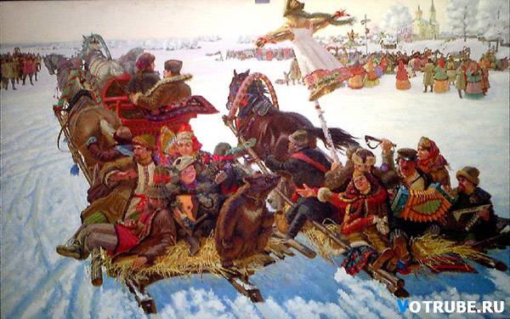
Национальная культура
МАСЛЕНИЦА
ПАСХА ХРИСТИАНСКАЯ
РОЖДЕСТВО ХРИСТОВО

Slide 6
Велика Россия наша,
И затейлив в ней народ.
О Руси родной умельцах
На весь мир молва идет.

